Slide 1
MEDINDO EMPUXO DO FOGUETE DA MOBFOG
MONTAGEM DO CIRCUITO

Slide 2
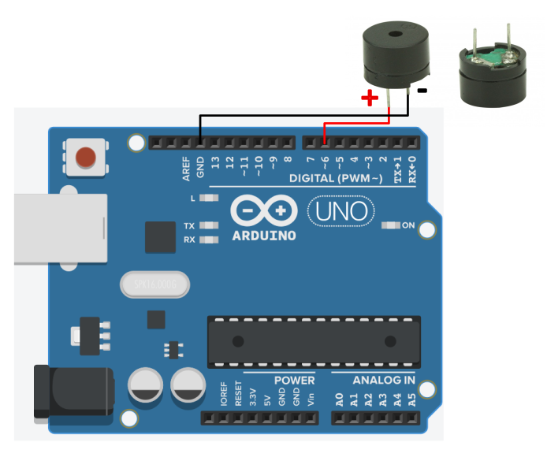

Slide 3
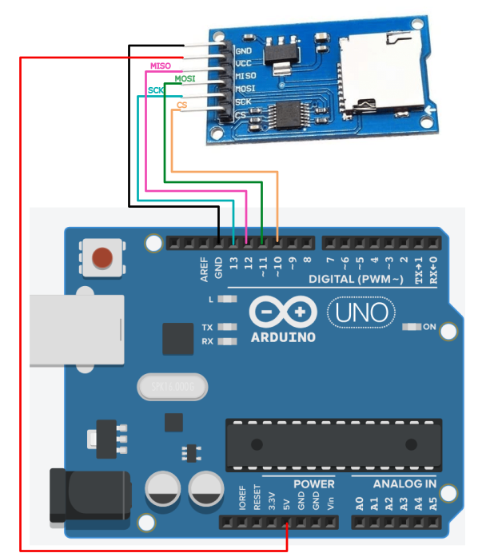

Slide 4
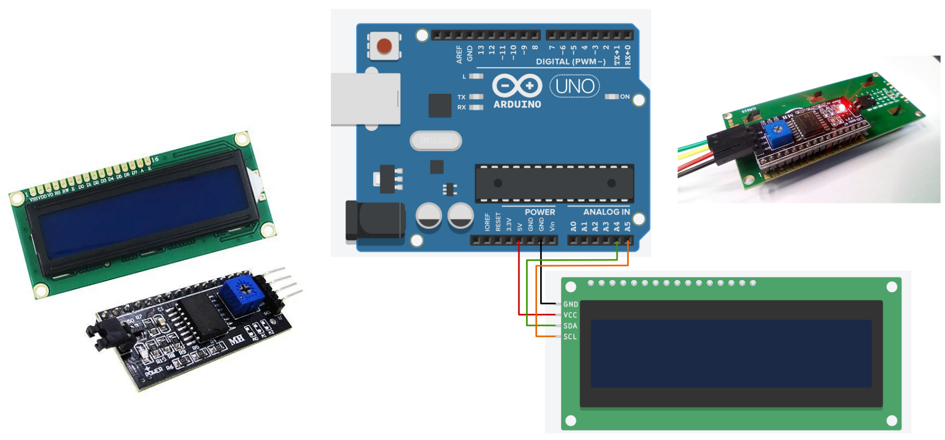

Slide 5
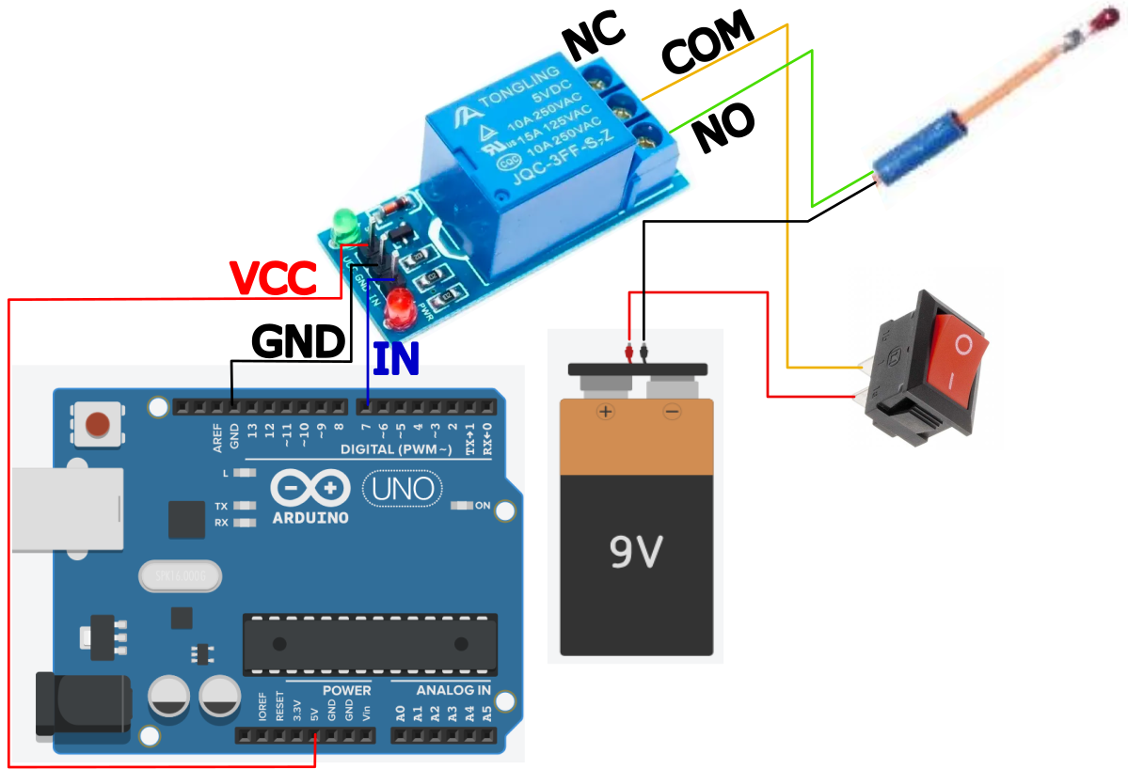

Slide 6
